Slide 1

大盘分析系列
04月16日 20:15
杨春虎
投顾执业编号:A1120619100003
基金从业编号:A20250618011797
经传多赢投研总监／软件产品架构师， 北京大学金融系毕业， 从业十余年，坚持以资金推动论为研究核心，形成了以机构思路选股，游资思路跟踪的稳健投资模型。独创双龙战法，机构分析战法等软件经典战法，深受广大用户的喜爱。

Slide 2

0 1
跟随资金，把握趋势
0 2
五彩K线，阶段状态
0 3
牛线熊线，趋势波段
0 4
横向样本，区间战法
0 5
综合使用，进退有度

Slide 3
PART 01
跟随资金，把握趋势

Slide 4
追踪资金的模式
大盘资金
板块资金
个股资金
有没有机会
控制仓位
寻找资金热点
把握最新机会
资金介入
才有机会
每波的行情当中，只有个股的资金流入状态强于大盘资金流入状态的个股才能跑赢大盘，而这样的个股往往就是每轮行情的龙头股和领头羊。那些个股资金流入状态与大盘一样甚至弱于大盘的股票则很难有较好的表现。

Slide 5
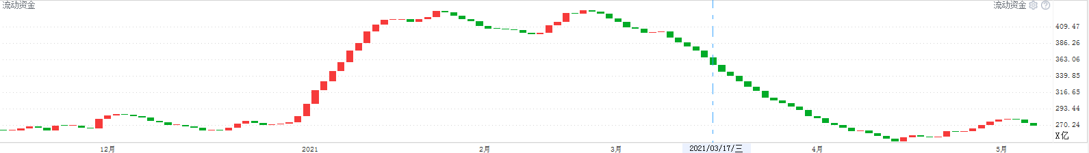
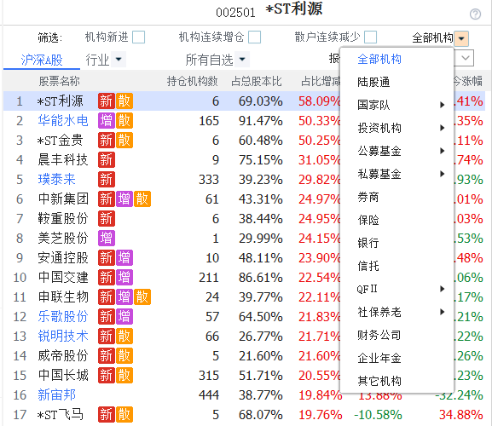
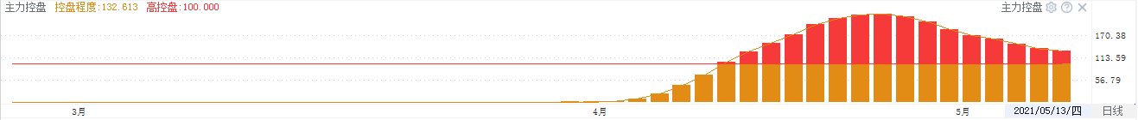
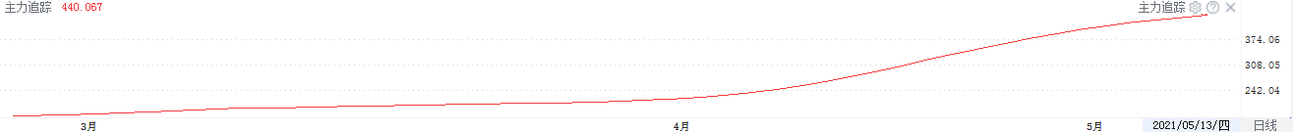
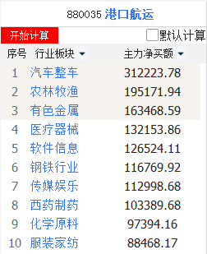
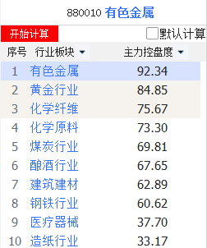
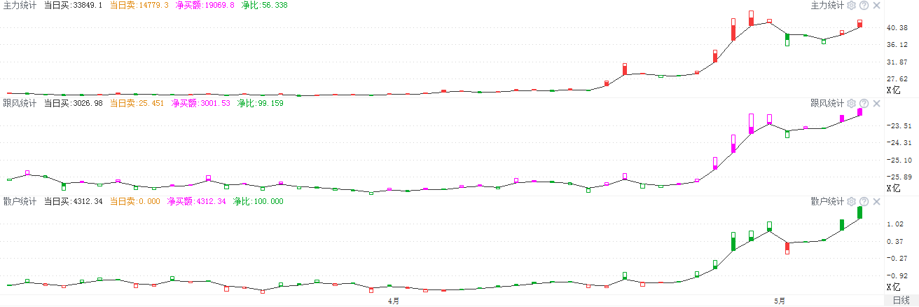
日线级别的资金
流动资金代表持续性
机构分析中线资金
净买额代表短期机会
高控盘用于中期趋势
主力追踪主动买盘中期
至尊数据短期累积数据
主力净买波段
主力控盘中线

Slide 6
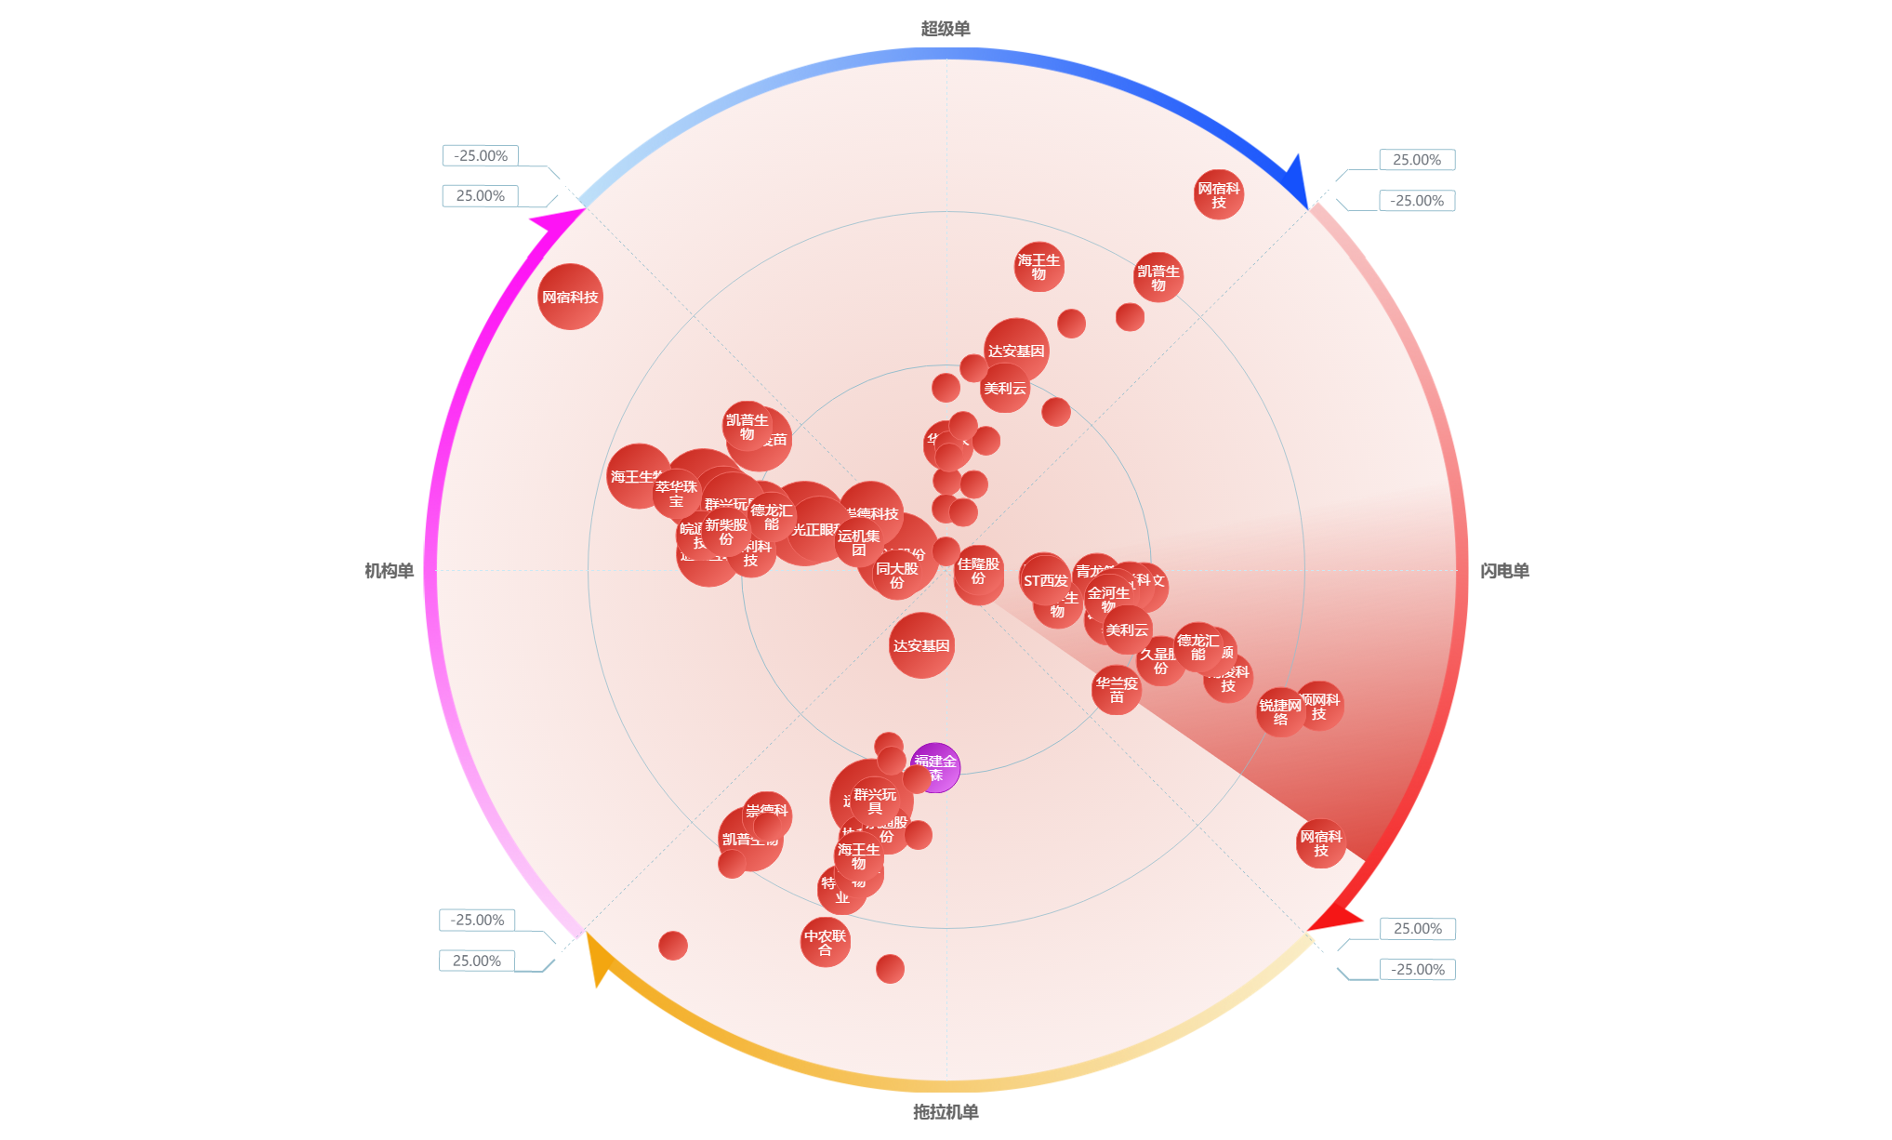
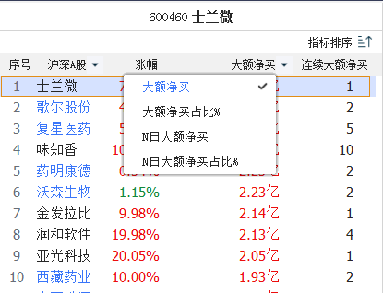
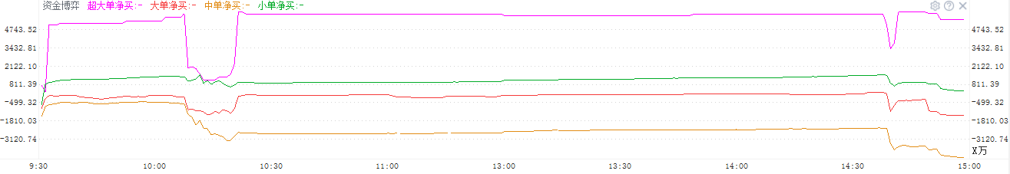
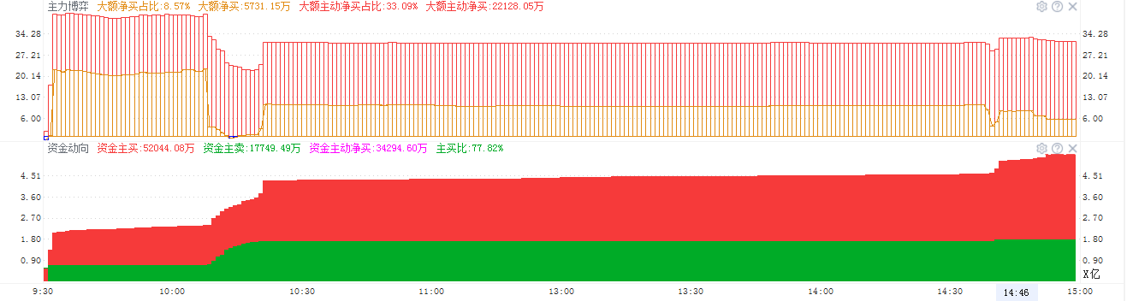
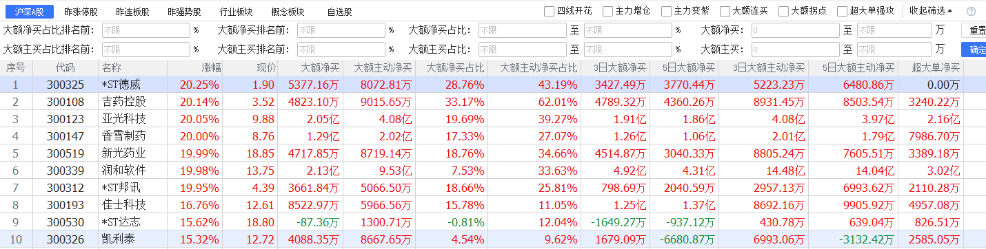
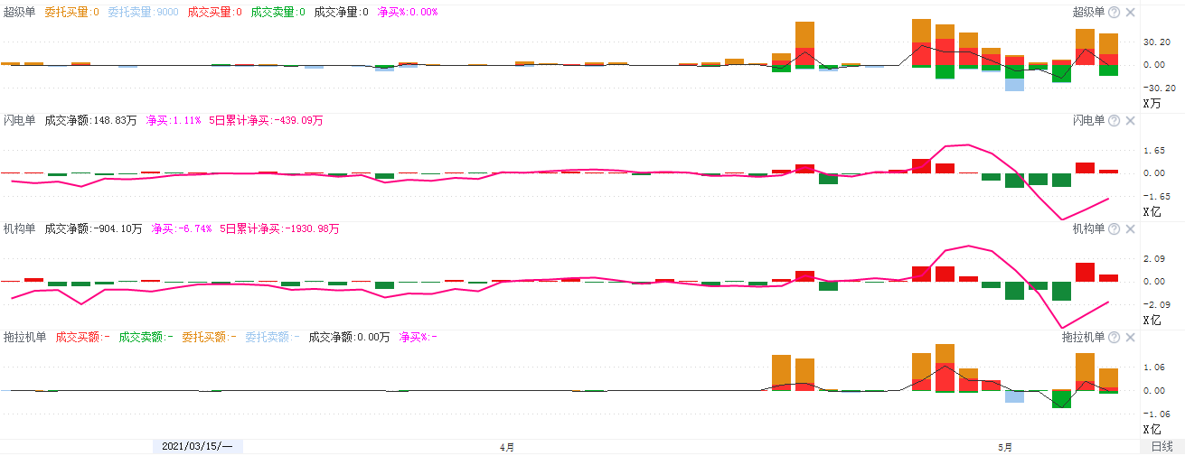
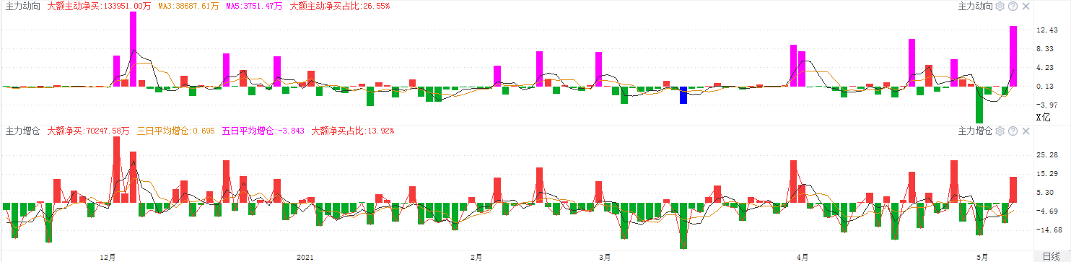
浪花与潮汐
L2数据日线短期
L2数据日线短期
L2数据日线短期
L2数据日线短期
L2数据日线短期
资金分析从大到小，最后用更精准的资金数据，大盘-板块-个股，资金持续-波段-短期-分时。
L2数据日线短期

Slide 7
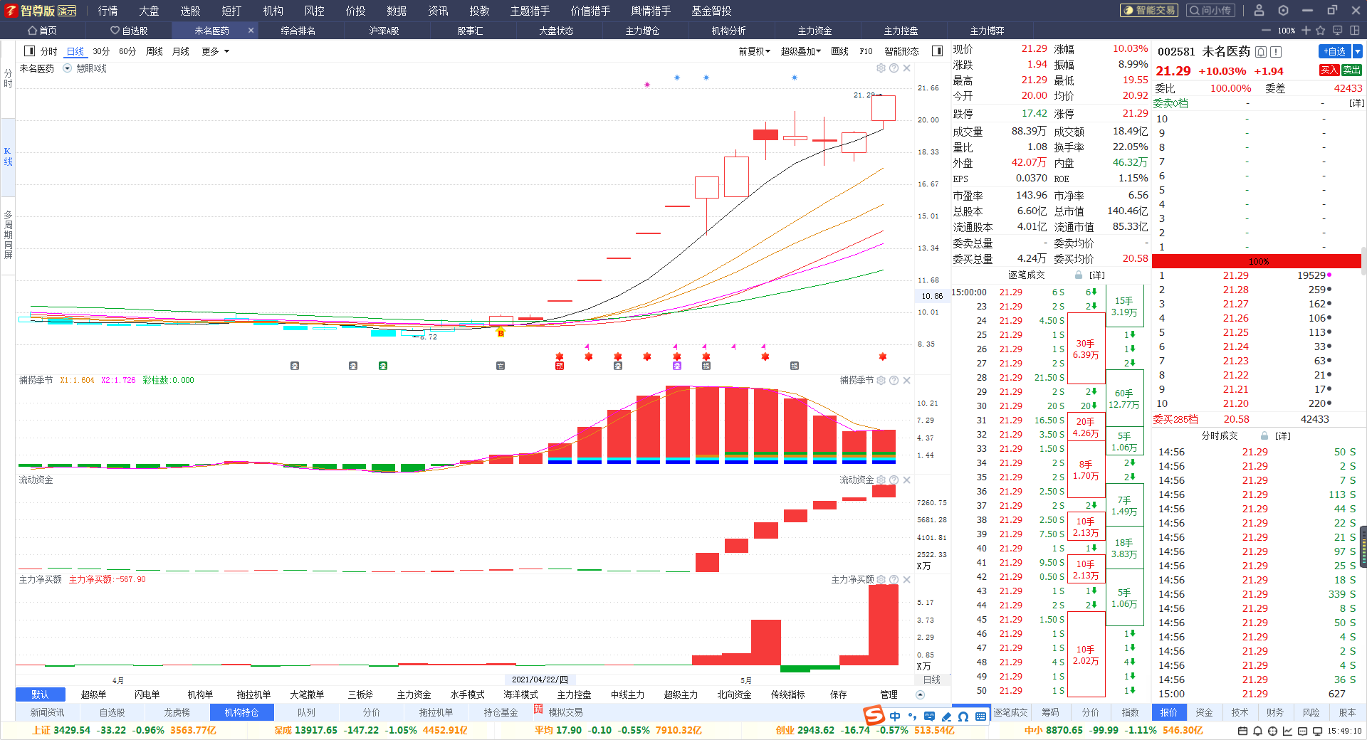
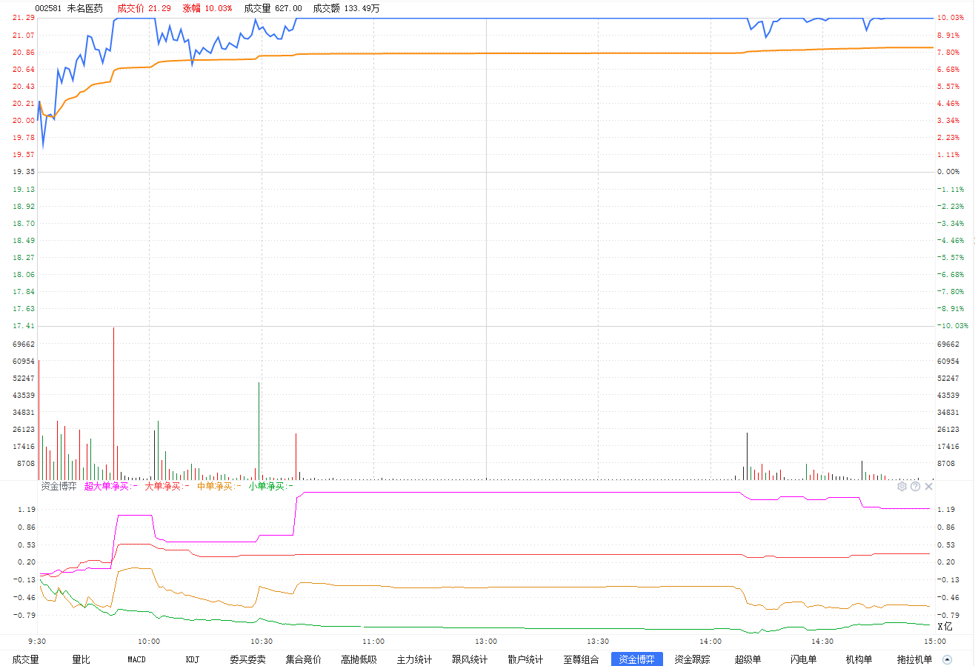
浪花与潮汐
短线波段：涨停-席位-资金流入，回踩-金叉-四线开花
波段龙头：涨停-席位-控盘增加，回踩-金叉-四线开花

Slide 8
PART 02
五彩K线，阶段状态

Slide 9
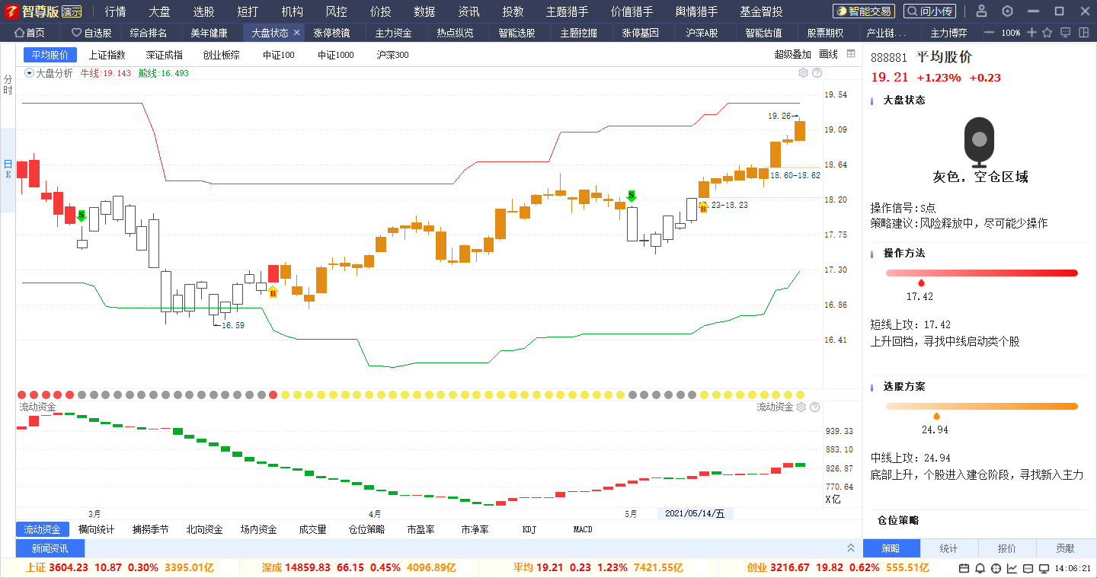
大盘分析的重要性
趋势判断：从实战的角度来讲，大盘对于个股而言只有一个观点，那就是能不能做？
判断基础：上证综合指数、深圳成份指数都是加权指数，权重股票的权重系数会导致指数不能真正反映沪深A股的股价趋势，不加权平均股价则可以直接反映市场的平均波动幅度。
通过真正反映个股股价涨跌实质的平均股价来判断市场的趋势方向。

Slide 10
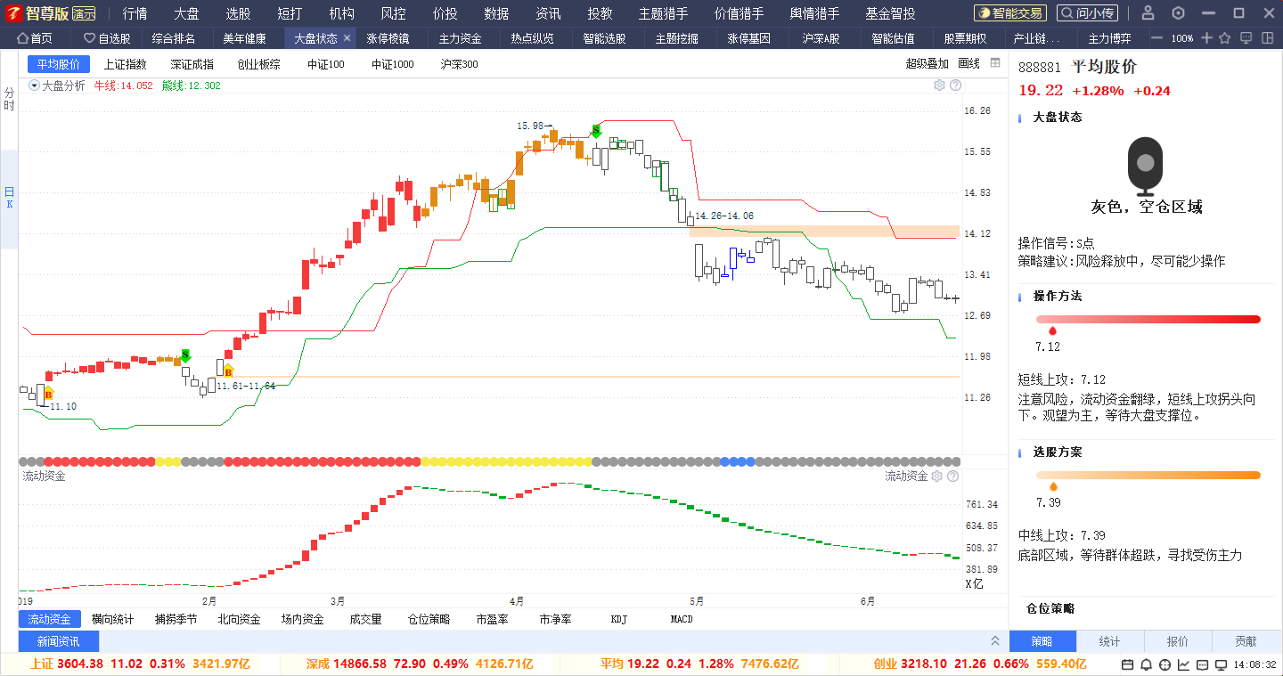
区域机会与风险识别
中线区域
系统性风险区域
短线区域
风险区域
超跌区域
风险区域：市场整体风险大于机会。
短线区域：跟踪短线上涨的股票。
中线区域：跟踪中线上涨的股票短线机会。
超跌区域：市场整体进入超跌随时反弹区域。
系统性风险：资金大量逃离，风险将至。

Slide 11
PART 03
牛线熊线，趋势波段

Slide 12
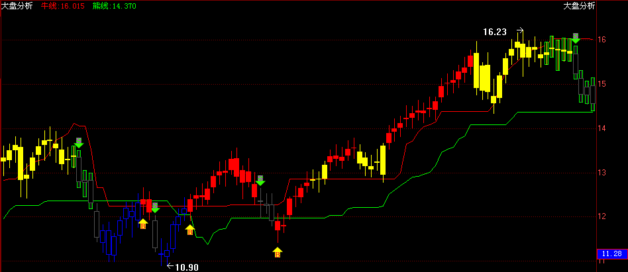
牛熊线的趋势应用
振荡
破位
振荡
强势
破位
强势
支撑
超跌
支撑
支撑
振荡
牛线-以顶点为基础的振荡箱体。
熊线-以底点为基础的振荡箱体。
注意事项：牛线测试压力、熊线测试支撑。

Slide 13
牛熊线的各种形态
正常形态：牛线上，熊线下，市场震荡。
强势形态：熊线在上，带动箱体向上突破，后续转为牛熊线同步向上。
弱势形态：牛线主动跌破熊线，杀跌开始。
启动形态：熊线主动上移。资金决定持续度，注意金叉或B点。
风险形态：熊线先上后走平，之后牛线上，注意死叉及S点。
洗盘形态：熊线下移，牛线走平，为洗盘，后期会反弹，。
熊线上移是最大机会，牛线下移是最大风险，其余时间短期震荡。

Slide 14
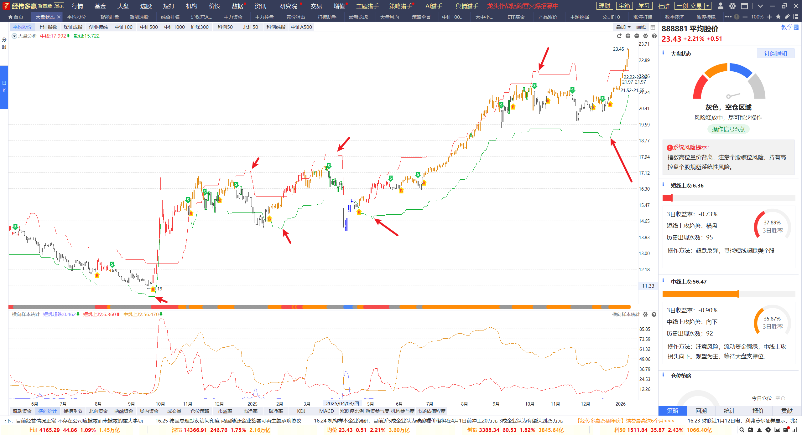
牛熊线综合使用
熊线首次上移是最大的机会，熊线首次上移之后的第一个金叉是最好的机会
牛线首次下移是最大的风险，牛线首次下移之后的第一个死叉是最后的机会

Slide 15
PART 04
横向样本，区间战法

Slide 16
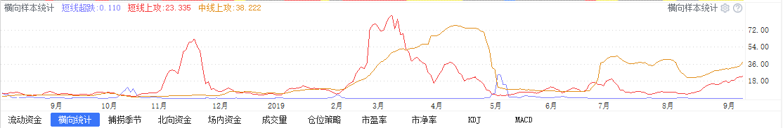
横向统计定战法
统计学：指数是最好研究大市趋势的指标，不过对于中小投资者来讲，未来大盘一个月以上的方向已经不是我们研究的重点，我们更多是在乎现在有什么样的买入机会，机会的数量是否在增加，我们应该采取什么样的策略来进行操作。
策略：根据市场短线向上个股的数量和中线向上个股的数量来改变在大市环境中短线和中线的操作策略。
短线上攻：短线个股上涨的机会概率。
中线上攻：中线强势个股的再次上涨的概率。
短线超跌：短线极限下跌市场反弹的概率
短线上攻决定操作方法
中线上攻决定选股策略

Slide 17
短线上攻
短线上攻低位（10以下）的操作方法
找短线超跌股
短线上攻低位（10-30向上）的操作方法
找上升回档的股票
短线上攻低位（30-70向上）的操作方法
找强者恒强的股票
短线上攻低位（70-90向上）的操作方法
积极追涨短线快速操作
短线上攻低位（90以上）的操作方法
随时出现短线调整，T+1操作。
注意事项：当短线上攻向下时，应观望，在大盘调整中买入强势股或等待大盘支撑位。

Slide 18
中线上攻
中线上攻低位（10以下）的选股策略
进入底部区域，等待群体超跌寻找受伤主力。
中线上攻低位（10-30向上）的选股策略
底部上升，个股进行建仓阶段，找新建仓的个股。
中线上攻低位（30-70向上）的选股策略
进入牛市阶段，寻找主力已经控盘的股票。
中线上攻低位（70-90向上）的选股策略
进入牛市后期阶段，寻找主力快速拉升的股票。
中线上攻低位（90以上）的选股策略
顶部区域，或泡沫上涨区域，找补涨类个股。
注意事项：当中线上攻向下时，应观望或短线操作，等待大盘重要支撑位出现。

Slide 19
短线超跌
短线超跌15以下的应用策略
正常超跌状态，抓上升回档行情。
短线超跌15-30%的应用策略
牛市中级调整，但在反弹后会有二次探底，抓受伤主力。
短线超跌30-50以上的应用策略
群体超跌反弹，市场将形成一波以跌幅较大个股为主流的上涨行情。
短线超跌50%以上应用策略
熊市、超跌反弹。
注意事项：短线超跌大部分时间处于0的位置。

Slide 20
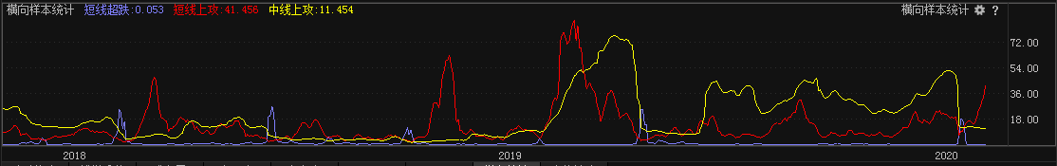
综合使用
短线追涨
强者恒强
超跌反弹
回档买入
拉升主力
控盘主力
超跌机会
新入主力

Slide 21
PART 04
综合使用，进退有度

Slide 22
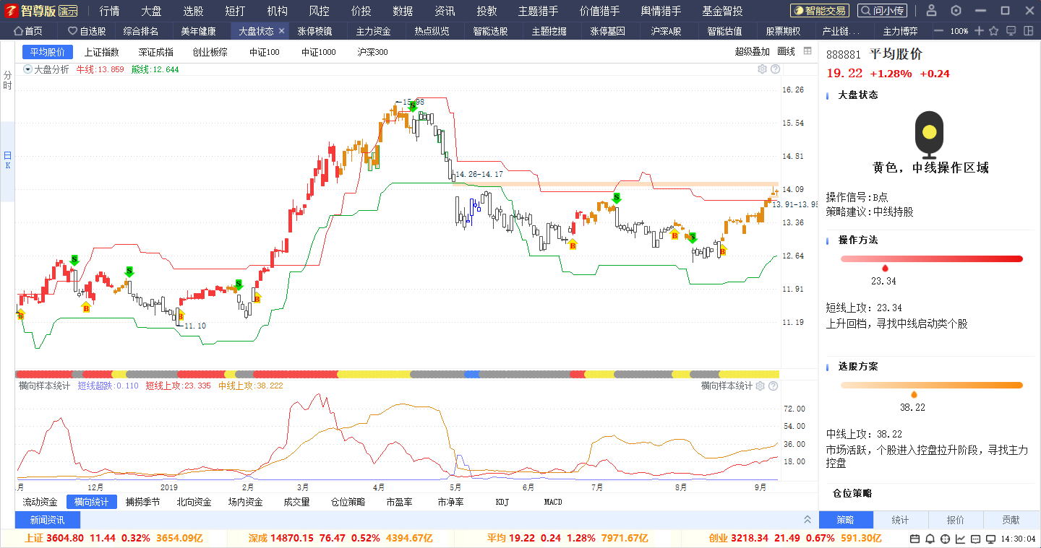
大盘分析，综合使用
短线机会：
短线上攻：启动向上大于中线
参考指数：深证、创业板、中证1000
选股方法：跟资金选概念，选热点，做短线
操作方法：B点回档，涨停复制，双龙战法等
风险信号：短线上攻向下，及其他风险信号。
中线机会：
中线上攻：启动向上大于短线
参考指数：上证、中证100、沪深300
选股方法：跟机构选行业，跟资金选控盘。
操作方法：控盘双突破，控盘金叉，高控盘反复做等
风险信号：中线上攻向下，绿柱大阴线，及其他风险信号。
牛线下移为最大风险，熊线上移为最大机会

Slide 23
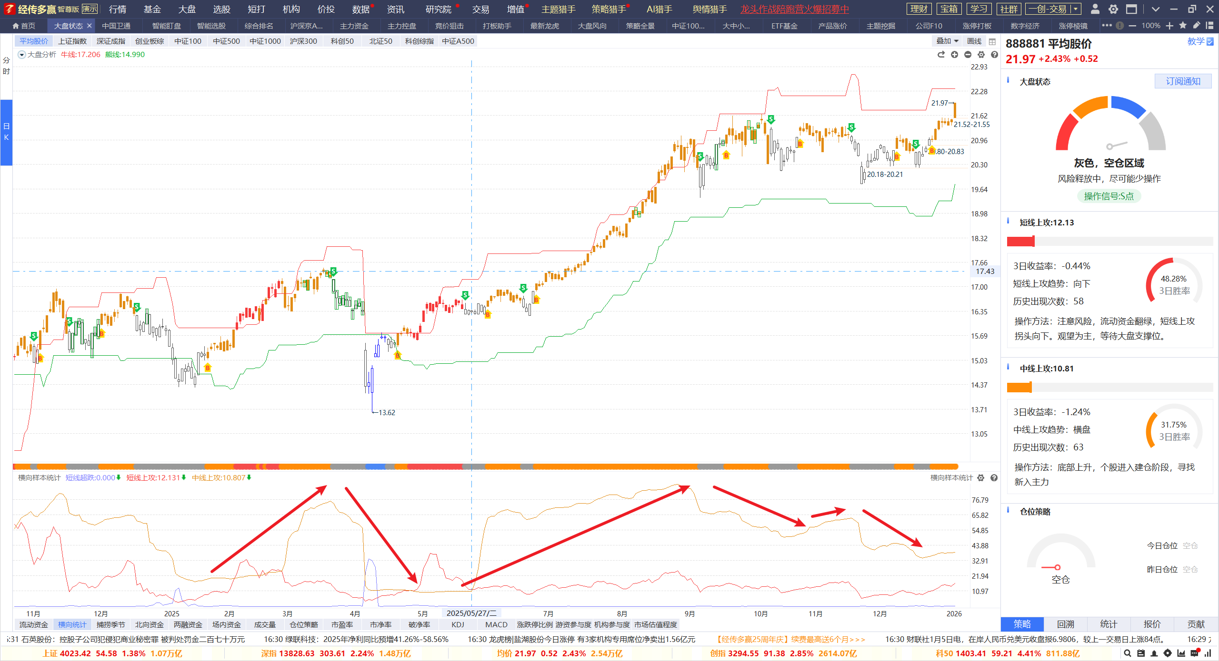
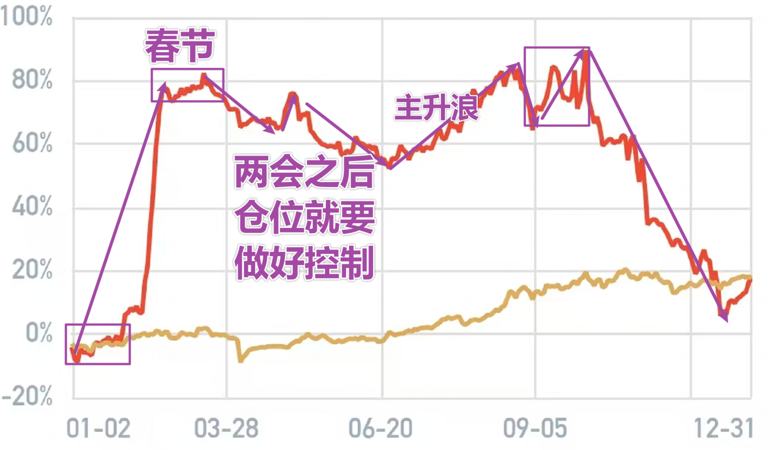
综合使用
浮盈如何落袋为安，比还有没有机会更重要。中线上攻和自己的关系，指数月线和自己的关系。
机会不是每天有，也不是我的就一定是机会，赌徒心里要不得。财不入急门。

Slide 24
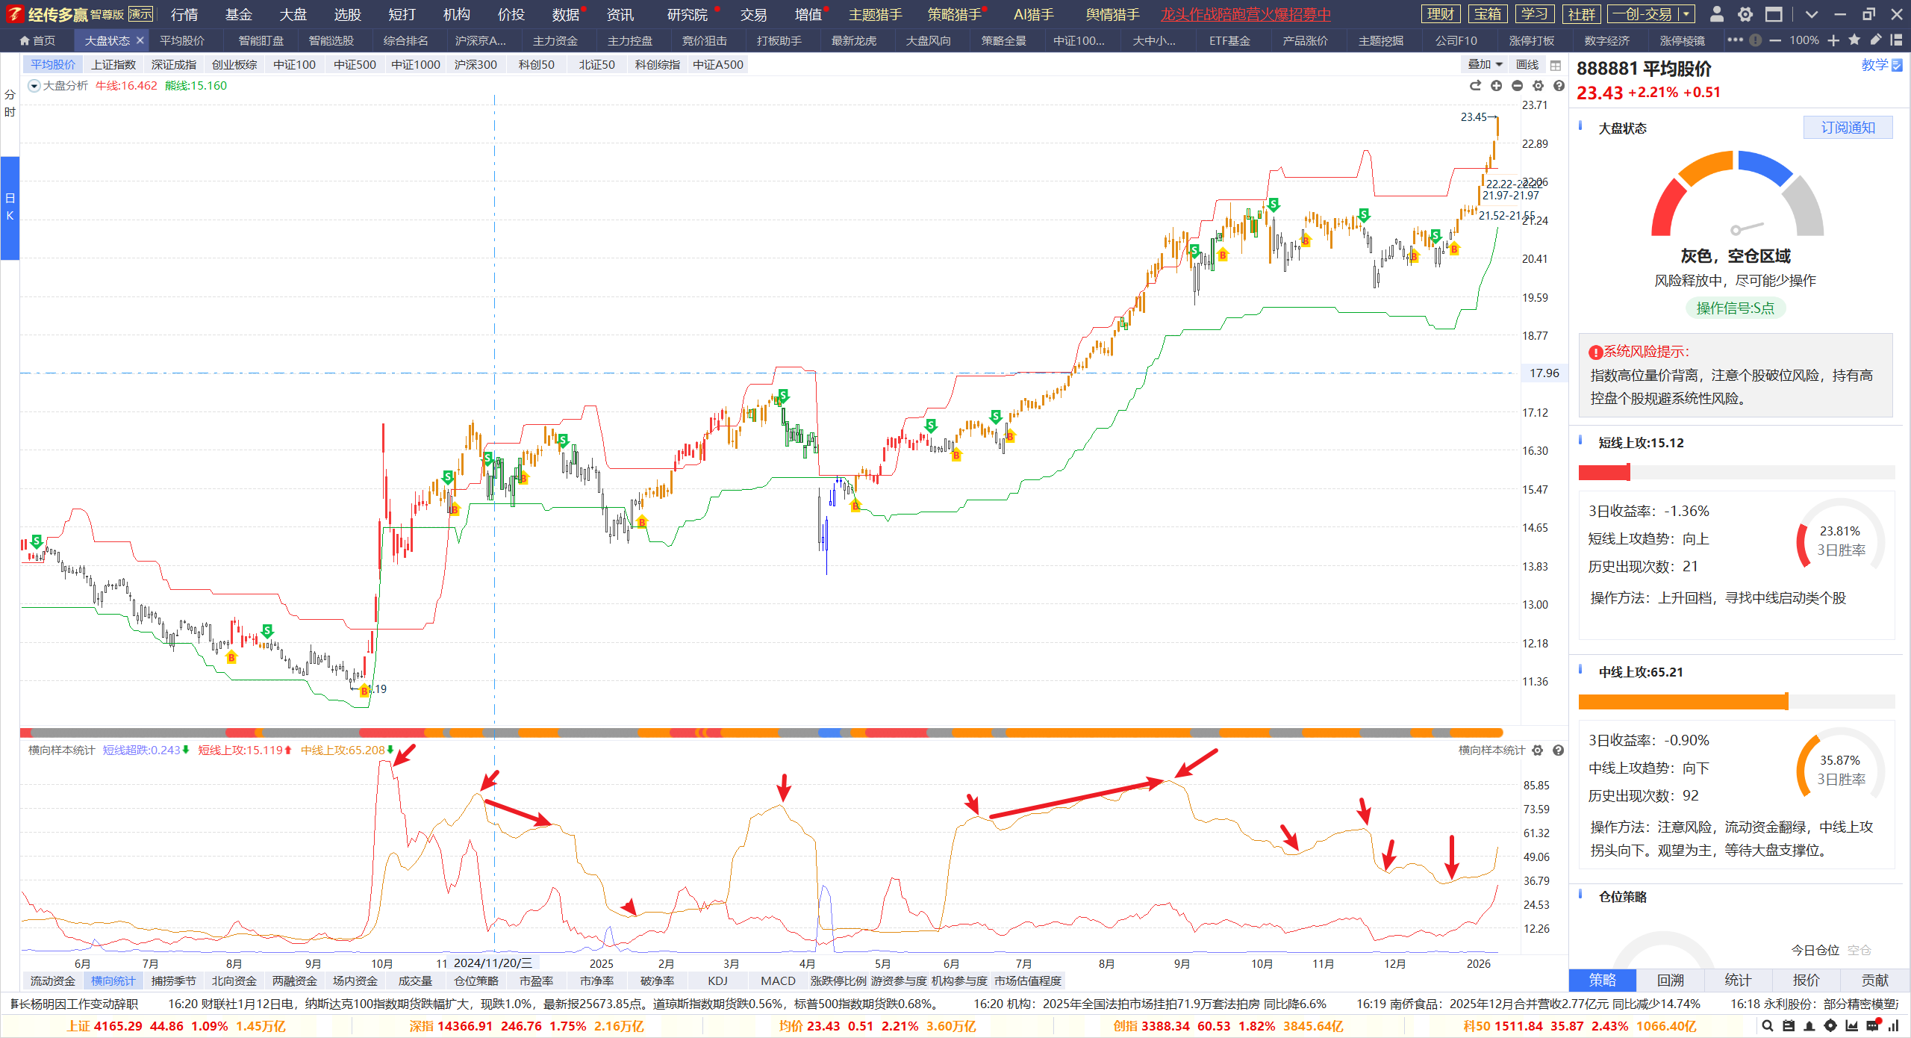
综合使用
短线操作关注短线上攻，控盘突破关注中线上攻。
拐头向下，注意控盘突破进入防守，破趋势离场，风险释放，中线走平，寻找控盘突破

Slide 25
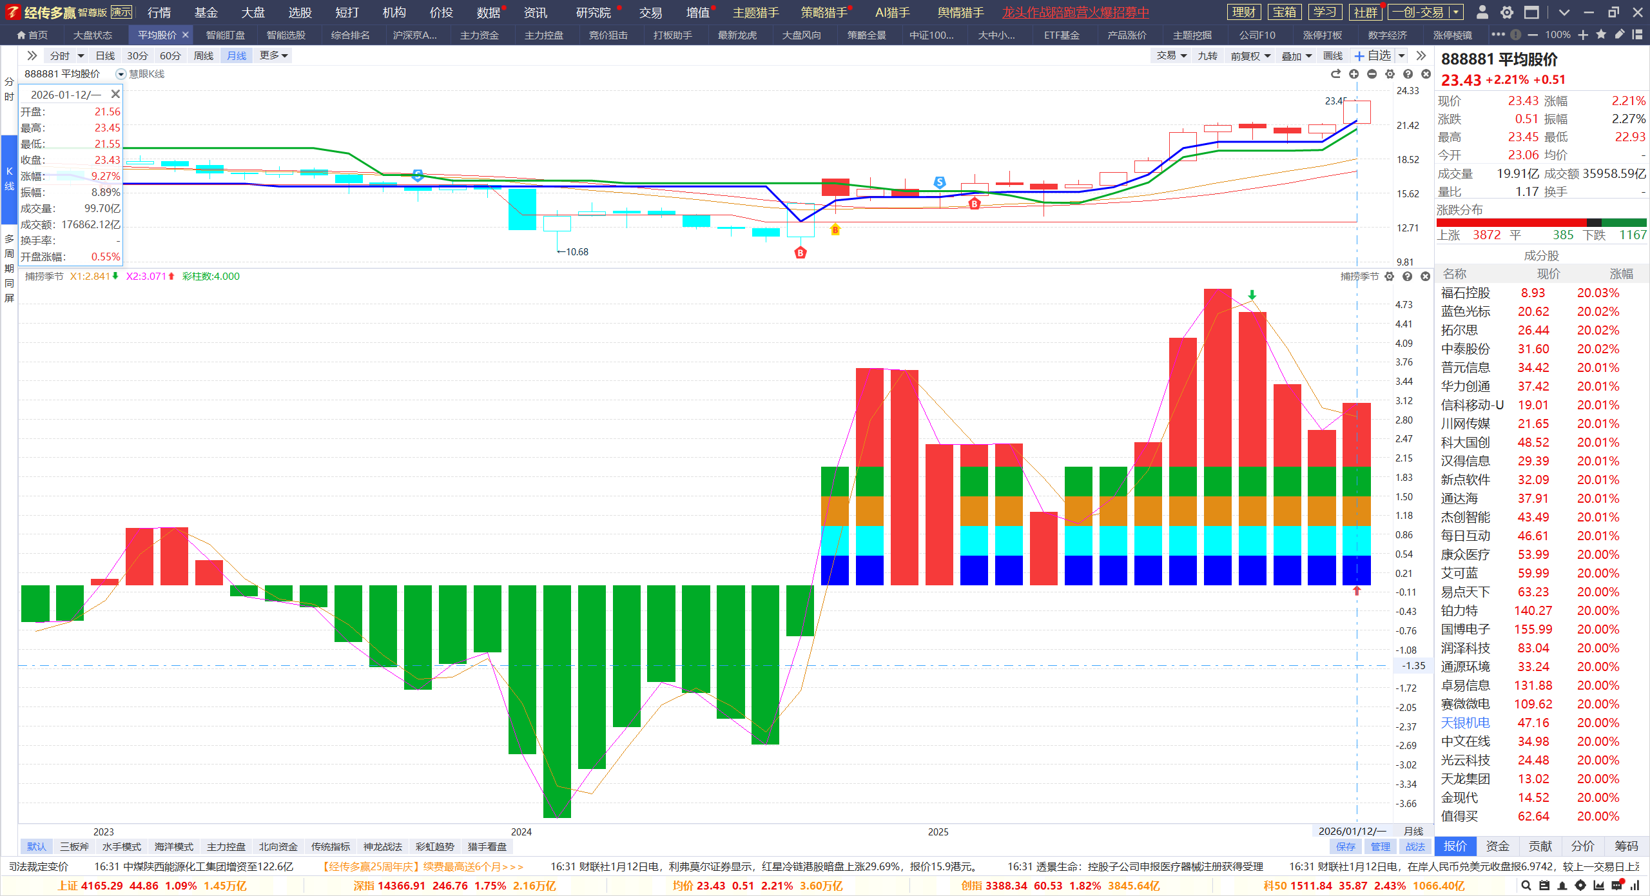
综合使用
月线死叉，主题行情，跟随资金优选主题，月线金叉，普涨行情，跟随趋势顺势而为。
月线死叉，颗粒归仓，小仓位练手，月线金叉，播种待涨，顺势持股。

Slide 26
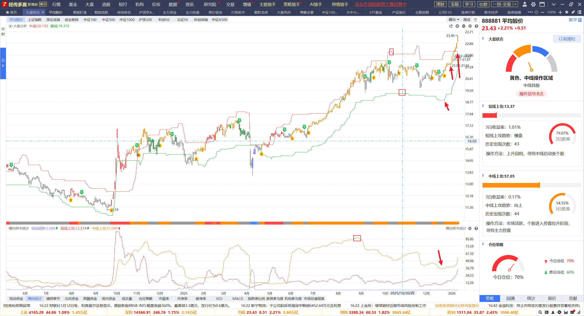
综合使用
中线上攻向下，第一次风险，结合资金观察。牛线首次下移，最大风险。月线死叉，最后离场时机。
中线上攻企稳，第一次机会3。熊线首次上移5，熊线首次上移后第一个金叉7，月线金叉剩余浮仓

Slide 27
综合使用
1、BS点有无机会
05
01
02
5、资金情况决定仓位。
2、颜色区域选择方法。
控制
仓位
04
03
4、细分市场寻找机会。
3、二八分化寻找方向。
选对池塘钓大鱼，跟对市场才能赢

Slide 28
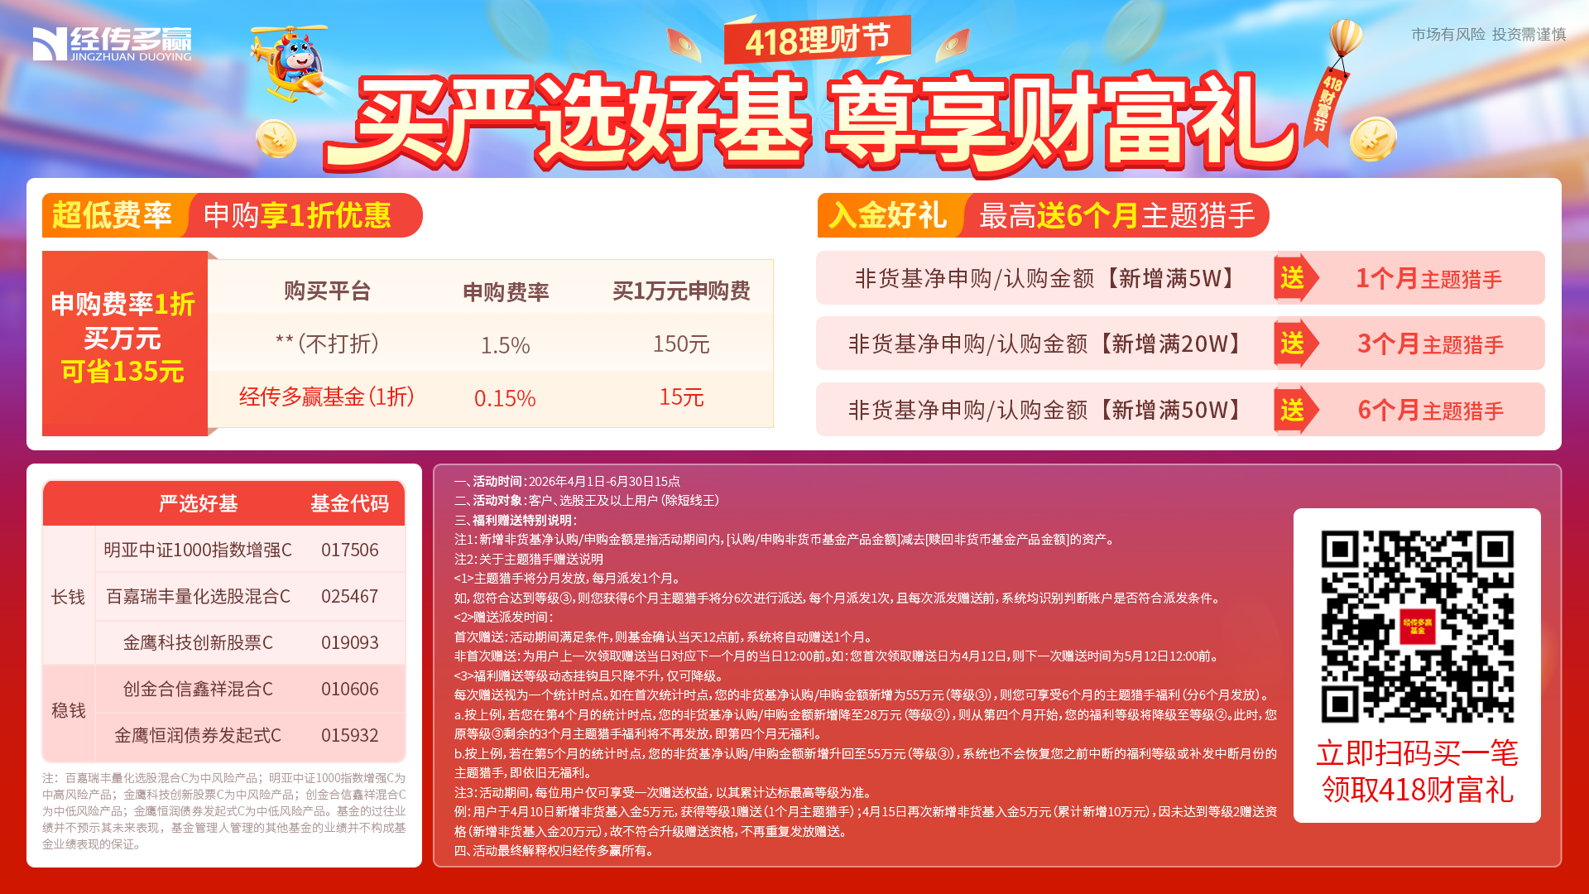


Slide 29
